Slide 1
09 管理程序

Slide 2
簡介
在Linux系統中執行的任務稱為【程序】，每個使用者任務、每個應用程式或服務也都可以稱為程序。
對Linux管理員而言，我們應該要關心程序的控制管理，管理員需經常查看系統運行的程序服務，對於異常和不需要的程序，也應及時將其結束，讓系統可以穩定的運行。

Slide 3
ps 指令
ps指令可用來查看系統中執行的程序，預設只顯示前景程序。

Slide 4
pgrep 指令
所謂父程序，是指該程序會啟動一個或多個子程序。
舉例來說，當我們啟動終端機時，也會同時啟動bash shell程序，此時終端機程序為啟動的bash程序的父程序。
pgrep指令可用來取得程序的PID，即程序的識別碼。

Slide 5
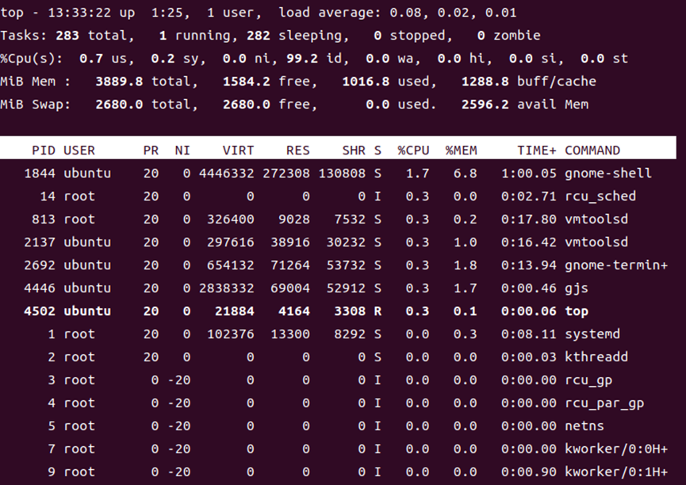
top 指令
top指令用於動態監控程序所占的系統資源，每隔3秒變一次。它的特點是將占用系統資源最高的程序放在最前面。

Slide 6
前景與背景程序
前景程序 : 前景程序會附加在你的終端機，必需等前景程序結束後，才能繼續使用終端機。
背景程序 : 背景程序不會附加在終端機，當背景程序執行時，我們仍可以使用終端機。

Slide 7
前景與背景程序
jobs : 列出正在背景執行的工作。
fg : 可將放在背景執行的工作切回前景執行。
bg : 可將程式移到背景執行。

Slide 8
kill 指令
kill指令會傳送信號給程序，該程序必需是程序的PID。

Slide 9
pkill 指令
pkill指令會傳送信號給程序，該程序可以是程序的名稱。

Slide 10
/proc 目錄
在Linux中，每個程序都會在【/proc】目錄中呈現。
例如，若gedit程序啟動後其PID為6177，則【/proc/6177】即代表gedit程序。

